Slide 1
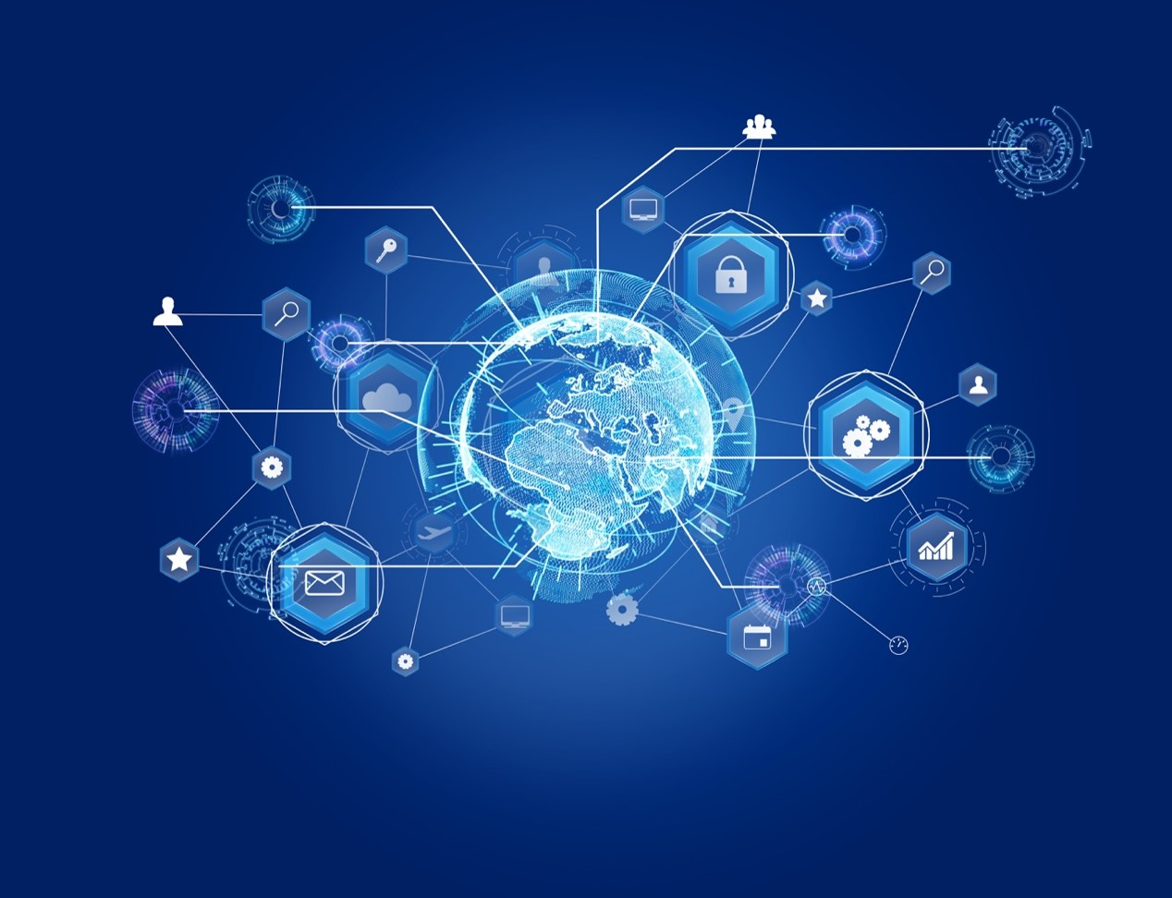
블록체인 연구
[DApp 현황조사]
성결대학교 김유찬
성결대학교 이진규

Slide 2
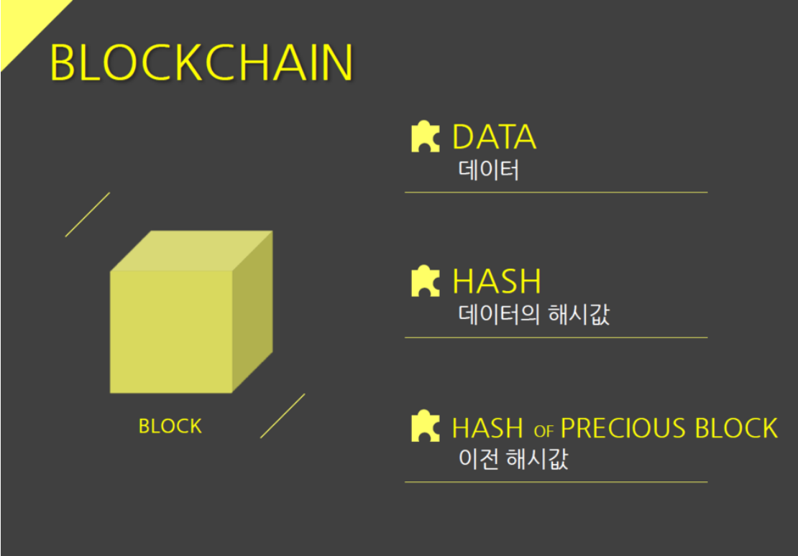
비게임 DApp
게임 DApp

Slide 3
비게임 DApp

Slide 4
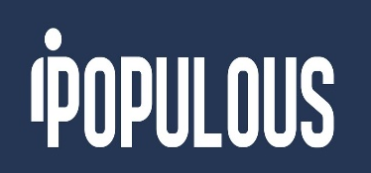
Populous (P2P 송장 금융플랫폼)
▶ 서비스 개요 : 현재 현지화되고 제한된 시장 부문을 세계화하는 P2P(피어 투 피어) 송장 금융 플랫폼
= 블록체인의 분산 원장 기술을 기반으로 하는 글로벌 송장 거래 플랫폼
▶ 파퓰러스(Populous)는 XBRL 데이터, Altman Z-스코어 공식, 스마트 계약 및 안정된 현금 고정 토큰을 통해 보안, 투명성 및 블록체인 속도를 활용하여 비즈니스
소유자와 인보이스 구매자를 전세계 규모로 연결.
▶ 파퓰러스(Populous)코인의 기능 고속 및 저비용 - 제 3자 없이 즉각적인 자금 지원. - 스마트 계약서는 자발적으로 자금 조달/지불금 수금 및 지급 글로벌 P2P 무역 금융 - 인보이스 판매자 및 구매자가 지리적 위치에 상관없이 제 3자를 필요로 하지 않고 거래 전례없는 안전성 - 업로드 된 모든 송장은 이더리움 블록체인에 투명하게 기록되어 오류 및 오용 가능성을 제거
기업명 | Populous World Ltd
서비스런칭일 | 2017년 7월
토큰명 | PPT
시가총액 | 2,652억 5,340만 3,454원
ICO 기간 | 2017.07.24
ICO 모금액 | 114억
ICO 추진국 | 영국
홈페이지 | http://populous.co/
▶ 파퓰러스(Populous)의 장점 ① 저비용으로 빠른 송금과 대금 결제가 가능 ② 국제적인 P2P플랫폼을 확시켜 무역의 효율성 증가 ③ 블록체인의 활용으로 높은 보안과 익명성 제공 ④ 제 3자 없이 직접 거래 가능
▶ 파퓰러스(Populous)의 특징 인보이스 판매 비용은 파퓰러스(Populous)는 낙찰가를 기준으로 인보이스의 액면가에 고정 수수료를 부과 늦게 지불하면 늦은 지불을 위해 거래시에 정한 요금이 매일 부과되고, 30일마다 복역됨. 파퓰러스(Populous)가 현재 지원하는 국가는? 영국 및 중국/홍콩 시장을 지원.
▶ 보이스(상업송장 또는 거래명세서) 판매자의 경우 - 즉각적인 자금을 확보 할 수 있도록 안전하고 투명하며 현대적인 솔루션을 제공 - 즉, 제품 또는 서비스를 판매하기 위해 신용에 의존하는 경우 인보이스 파이낸싱을 통해 보다 빠른 지불을 제공하여 비즈니스를 유지하고 확장할 수 있다. ① 즉각적인 현금 흐름 - 기금 결정은 몇 분안에 확인되며, 24시간 이내에 이용 가능한 자금에 대한 접근 가능. ② 중개인 없음 ③ 글로벌 통화 - 다양한 글로벌 통화에 고정되어있는 내부 토큰 사용. ④ 인보이스 경매 - 인보이스 구매자가 경쟁 입찰을 제안하여 인보이스 판매자가 최적의 요율을 선택할 수 있도록 한다.
▶ 인보이스(상업송장 또는 거래명세서) 구매자의 경우 - 파퓰러스(Populous)는 전 세계의 인보이스 구매자가 글로벌 인보이스 할인 마켓 플레이스에 참여. - 인보이스 구매자는 적절한 것으로 판단되는 이자율로 인보이스 구매 - 입찰이 성공적이면 인보이스 판매자가 인보이스를 결제 할 때 원금과 이자 모두 징수. * 구매자는 늦은 지불이나 불이행의 경우 * 구매자를 보호하기 위해 Populous가 마련한 고유한 보호장치로 인해 최소한의 위험 부담으로 송장을 구매 가능. ① 다양한 선택권 - 수천 개의 중소 규모 글로벌 기업 ② 높은 클라이언트 예측 가능성 - 알고리즘을 사용하여 Big Data를 검색하여 잠재적인 고객 확보. ③ 위험 감소 - 독점 시스템을 사용하여 각 사용자에 대한 위험 분석을 수행 ④ 글로벌 통화 - 글로벌 통화에 고정되어있는 내부 토큰 사용 ⑤ 투자 한도 없음 ⑥ 중개인 없음

Slide 5

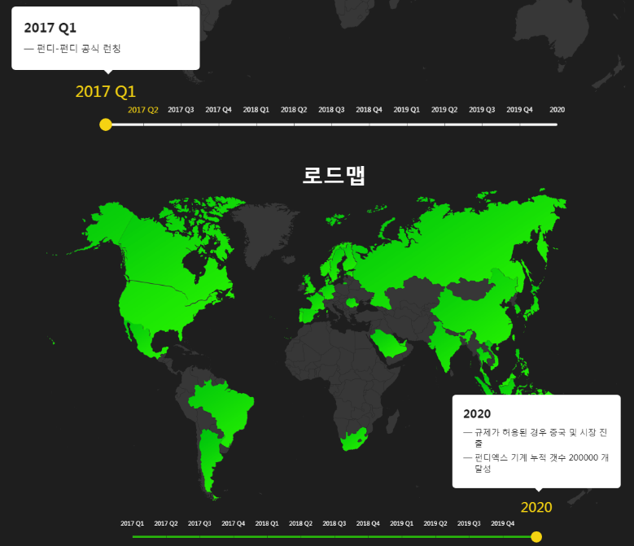
Pundi X (결제 플랫폼 코인)
▶ 서비스 개요 : ① Pundi X는 암호화폐의 사용이 private key와 public key 같은 블록체인 개념관리 때문에 일반 사용자들이 사용하기에 불편함을 가지고 있어 실생활에 적용할수 있는 POS기를 통하여 암호화폐를 통하여 물건을 사거나 팔 수 있게 해주는 서비스
② Pundi X는 인센티브 프로그램을 통하여 인도네시아를 시작으로 POS하드웨어들을 무료로 제공하여 가상화폐를 가지고 있는 사람들로 하여금 결제의 편의성을 주어 주류경제와의 병합을 가속화 시키는 목적을 둔 서비스
기업명 | Pundi X Labs
서비스런칭일 | 2018년 03월 23일
토큰명 | NPXS
시가총액 | 3,235억 6,662만원
ICO 기간 | 2018년 01월 20일 ~ 30일
ICO 모금액 | 394억
ICO 추진국 | 인도네시아
홈페이지 | https://pundix.com/
▶ Pundi X POS 하드웨어를 통하여 사용자는
신용카드 및 현금으로 암호화폐를 구매
암호화폐를 현금으로 판매
온라인 결제 창구로 이용
암호화폐를 모바일로 통하여 결제
암호화폐를 사용하여 유틸리티 요금 청구서를 결제
암호화폐를 사용하여 상품을 구매
▶ Pundi X Pass
Pundi X pass 을통하여 상점에서 안전하고 쉽게 암호화폐를 이용하여 물건을 구매
▶ 모바일 결제 통합
Pundi X를 지원하는 디지털 지갑은 암호화폐를 사거나 팜.
Pundi X 플랫폼 내에서 사용되는 모든 거래의 수수료는 PXS로 지불
따라서 Pundi X를 설치한 사업장은 PXS를 시장에서 구매하여만 Pundi X를 사용할 수 있음.
사업장외에도 PXS를 대량으로 보유하는 사람들은 Pundi X지불을 지원하는 상점에서 쇼핑을 할때 아래와 같이 추가 할인 혜택을 받을수 있다.
- 블랙카드 (1-50위): 10년간 5% 할인 혜택
- 다이아몬드 카드 (51-150위): 5년간 5% 할인 혜택
- 플래티넘 카드 (151- 300위): 3년간 5% 할인 혜택
- 골드 카드 (300위 이하 : 10ETH 이상 투자자) 1년간 5% 할인 혜택
▶ 로드맵 (2017~2020)
- 개발사항보다는 Pundi X 하드웨어를 전세계에 도입하는것에 있어 초첨을 둠.
- 2017 Q1 동남아시아 도입을 시작으로 2020년에 전세계에 총 200,000개의 하드웨어들을 도입하는것을 큰 로드맵으로 잡고 있음.
- 처음부터 전세계에 도입하는게 아니라 한곳에서 시작하여 조금씩 도입하는 부분이 인상적

Slide 6
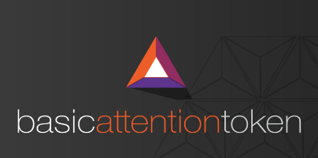
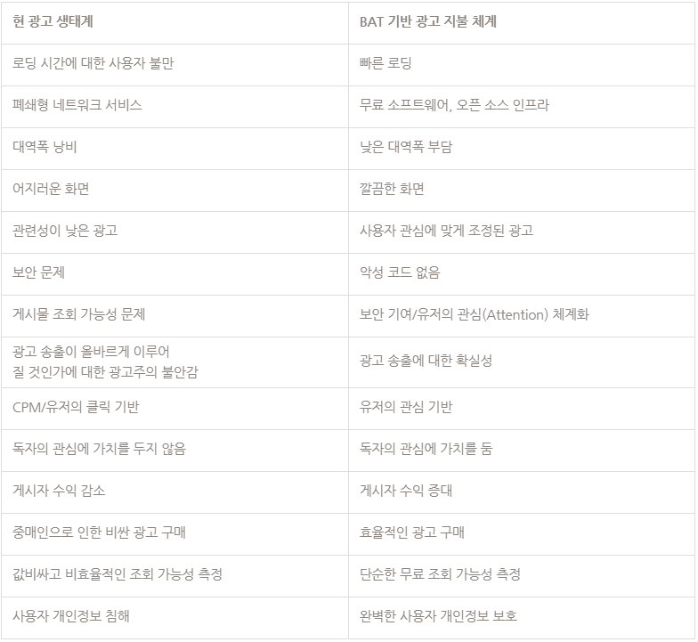
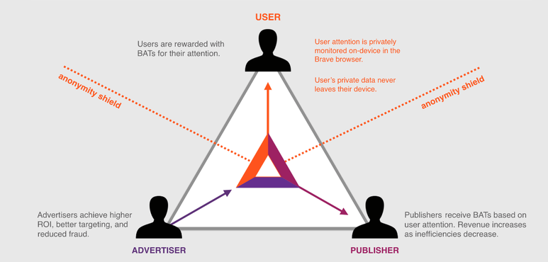
Basic Attention Token (블록체인 디지털 광고 플랫폼)
▶ 서비스 개요 :
기존의 사이트개발진이나 사이트소유자가 전부 독차지하는 광고수입 시스템에 불만을 느끼고 해결하고자 이더리움과 브레이브 브라우저 플랫폼을 기반으로 만든 디지털 광고 플랫폼
▶ 특징
BAT코인은 ANONIZE 알고리즘을 사용하여 부적절한 광고와 광고주를 걸러내어 문제가 발생될 요소를 사전에 방지
Basic Attention Token의 플랫폼에서 광고주가 광고를 원할 경우, BAT 코인을 사용하여 광고를 냄.
이때 광고비는 광고에 참여하는 일반 사용자들에게 지급하게 되고, 일반 사용자들은 마음에 드는 콘텐츠를 제공하는 인터넷 매체에 BAT를 지불하고 광고 없이 콘텐츠를 즐길 수도 있음.
일반 사용자들이 원하는 콘텐츠를 편하게 시청하기 위해 BAT 코인을 원하고, 광고주는 마케팅에 참여하는 사용자에게 BAT 코인을 지급하기 위해 BAT 코인을 원하므로, 브레이브(Brave)의 사용자가 늘어날수록 BAT 코인의 가치가 오를 가능성이 높음
서비스런칭일 | 2017년 6월
토큰명 | BAT
시가총액 | 3,785억 6,077만원
ICO 기간 | 2017년 05월 29일
ICO 모금액 | 391억
ICO 추진국 | 미국
홈페이지 | https://basicattentiontoken.org/
▶ 현 광고 생태계와 BAT 기반 광고 지불 체계 비교
▶ BAT 코인 창립자
Basic Attention Token의 CEO인 브랜던 아이크는 모질라, 파이어폭스의 공동 창업자 & 자바스크립트의 개발진 출신
▶BAT 코인의 구조 광고주는 지급해야 할 광고비를 유저에게 배분하여 그 과정에서 참여 비율에 따라 설립자, 플랫폼은 수수료를 가져가는 구조

Slide 7
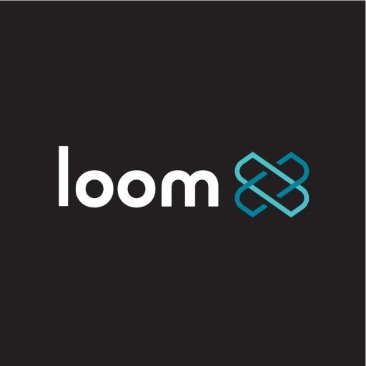
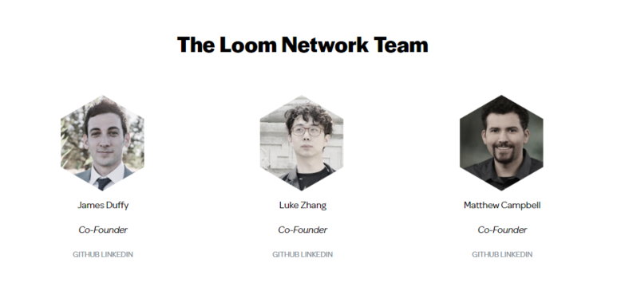
Loom Network
▶ 서비스 개요 : 이더리움의 확장성을 해결하기 위해서 나온 솔루션으로 이더리움 상에 올라가는 Dapp마다 룸 네트워크를 이용하여 독자적인 사이드체인을 구성
서비스런칭일 | 2018년3월
토큰명 | LOOM
시가총액 | 1,317억 5,791만 8,120원
ICO 기간 | -
ICO 모금액 | 516억
ICO 추진국 | -
홈페이지 | https://loomx.io/
▶ 특징
룸 네트워크(Loom Network)는 The Loom SDK(Software Development kit)라는 개발툴을 이용하여 이더리움 상의 Dapp마다 DappChains라는 독자적인 사이드체인을 쉽게 구성 -> 사이드체인은 쉽게 말해서 메인 블록체인과 다른 규칙을 갖는 별개의 블록체인을 구성하는 것
The Loom SDK를 사용하는 개발자들은 Dapp위에 올라가는 사이드체인에 자신이 원하는 합의알고리즘을 선택
확장성을 해결하기 위해서 DPOS로도 구성할 수있음. 그리고 메인체인의 안전은 이더리움의 플라즈마로 보장
룸 네트워크(Loom Network) 코인은 The Loom SDK를 사용하기 위한 사용료나 Dappchains 등의 사이드체인에 참여할 때 필요
룸 네트워크는 "휘황찬란한 글로 포장된 화이트페이퍼는 필요없다. 우리는 제품으로 보여준다." 라는 정신에 입각해서 계속해서 제품 개발 업데이트 소식을 올리고 있음.
▶ 4개의 DappChains
이미 4개의 DappChains가 출시. ① DelegateCall은 블록체인이나 이더리움에 관한 질문이나 대답을 통해 토큰을 얻을 수 있는 플랫폼
② 크립토좀비는 크립토좀비라는 이더리움 상에서 돌아가는 게임을 직접 코딩으로 배워볼 수 있는 앱
③ EthFiddle은 솔리디티 코드를 공유할 수 있는 앱
④ 솔리디티X는 솔리디티 언어로 컴파일하는데 있어서 보안과 버그를 잡아주는 앱
▶ Loom Network 개발진 특징 공동차업자들을 간단하게 살펴보면 James는 현재 한국에 거주하고 있는 것으로 보이며, 룸 네트워크를 공동창업하기 전에는 서울 강남에서 암호화폐 트레이딩 봇을 개발한 이력과 Luke는 블록체인 관련 이력으로는 블록체인 솔루션 개발기업인 블록메이슨에서 1년간 개발자로 재직한 기록이 있음.
▶ 비탈릭 부테린의 관심으로인한 화제 이더리움 창시자 비탈릭 부테린이 3월 31일에 자신의 블로그에 글을 올렸는데 이더리움을 통해서 빠른 트랜잭션을 요구하는 어플리케이션을 구성하려면 어떻게 해야하는지에 대한 내용을 올리면서 loom network와 같은 시스템이 적합할 것 같다면서 이 코인에 대한 언급. (https://medium.com/@VitalikButerin/thanks-for-replying-d8ea7683246c)

Slide 8
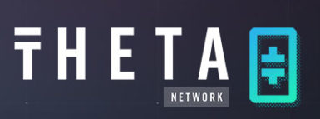
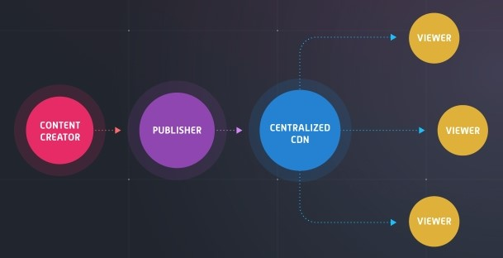
Theta Token
▶ 서비스 개요 : 비디오 라이브 스트리밍 네트워크로 기존 비디오,영상 플랫폼(어플리케이션)이 분산형 플랫폼으로 구축할 수 있도록 솔루션,네트워크를 제공
기업명 | Theta labs
서비스런칭일 | 2018년1월
토큰명 | THETA
시가총액 | 991억 7,247만 9,146원
ICO 기간 | 2018.01.07
ICO 모금액 | 225억
ICO 추진국 | 미국
홈페이지 | https://www.thetatoken.org/
▶ 특징
오픈소스이며 분산형 라이브 스트리밍을 위한 유일한 엔드 투 엔드 솔루션으로 네트워크 내 모든 사용자에게 경제적이고 기술적인 인센티브를 제공
시청자들은 동영상을 보면 쎄타토큰을 얻음. 토큰을 얻는 대신 그들은 자신의 인터넷 대역폭과 컴퓨터 자원을 공유
기업은 엄청난 동영상 스트리밍 서버비용을 아낄 수 있으며 엄청난 분산된 컴퓨터 자원과 대역폭을 바탕으로 시청자들은 고화질 스트리밍이 가능
360도 동영상 즉 VR의 시대가 열리며 가장 골치아팟던 문제 즉 360도 동영상의 엄청난 용량과 화질을 감당하기 어렵다는 문제도 해결이 가능하고 인터넷이 느린나라에서도 스트리밍 서비스를 원활하게 쓸 수 있음.
이 쎄타에는 어드바이저로 무려 유튜브의 창업자 스티브 첸이 있고, 초기 투자기업으로 소니와 삼성이 있음.
THETA+삼성VR과 함께 기술 개발 진행중
▶ 원리
▶ 로드맵 ① 1월 말경 ERC20 토큰 발행
② 3월 Theta 토큰 SLIVER.tv 플렛폼에 통합 완료
③ 2018년 봄-가을 네이티브 Theta 블락체인 개발
④ 2018년 4분기(계획) 새 블락체인에 네이티브 Theta 네트워크 론칭
⑤ 2018년 4분기(계획) Theta ERC-20 토큰 Theta 블락체인 토큰과 1:1 교환 가능
시청자들끼리 대역폭을 공유하고 이웃 시청자에게 중계를 하여 비용을 훨씬 절감하고 시청자마다 각각의 작은 서버역할을 한다. -> 이를 캐싱노드(Caching nodes)라고 표현 이를 통한 보상을 세타코인을 제공

Slide 9
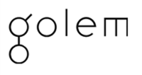
Golem (사용자들의 남는 컴퓨터 용량을 모아서 슈퍼컴퓨터를 만드는 프로젝트 )
▶ 서비스 개요 : 골렘(Golem)은 사용자들의 남는 CPU와 GPU, 그리고 RAM, 디스크 용량 등을 규합하고 이 용량을 모아서 하나의 슈퍼컴퓨터로 만드는 것을 목표
기업명 | Golem Factory GmbH
서비스런칭일 | 2016년 11월
토큰명 | GNT
시가총액 | 3,417억 6,604만 3,245원
ICO 기간 | 2016.11.09
ICO 모금액 | 89억
ICO 추진국 | 스위스, 폴란드
홈페이지 | https://golem.network/
▶ 특징
골렘(Golem)은 이더리움 플랫폼에 기초해 만들어진 골렘(Golem) 네트워크에서 사용되는 암호화폐입니다. 이더리움 플랫폼 위에서 작동하기 때문에 스마트 컨트랙트가 적용
골렘(Golem) 네트워크는 분산된 컴퓨팅 자원을 P2P로 연결해 공유
골렘(Golem) 토큰을 보유하고 있으면 필요한 만큼의 컴퓨팅파워를 끌어올 수 있으며, 반대로 하드웨어를 빌려주는
대가로 골렘(Golem) 토큰을 획득
기존의 비슷한 시스템(Google Cloud Platform, Microsoft Azure)은 중앙집중적인 클라우드 제공자들이 대부분이었으나, 이런 분산화된 네트워크의 시도는 골렘이 처음
골렘(Golem)은 P2P 네트워크여서 중앙 서버 없이 모두가 똑같은 지위에서 거래 가능
▶ 장점
고사양의 컴퓨터를 필요로 하는 사람, 기관, 기업들에게 컴퓨팅 파워를 저렴한 가격으로 빌려주고, 사용하지 않는 컴퓨터를 보유한 사람들은 자신의 쉬고 있는 컴퓨터를 빌려주고 골렘 토큰으로 대여비를 받을 수 있음. 이렇게 멀리 있는 사람들을 이어주고 서로의 니즈를 만족시키면서 골렘 네트워크를 구축.
▶ 로드맵
Brass Golem -> Clay Golem -> Stone Golem -> Iron Golem 순으로 개발이 될 예정이고 최종단계 개발이 완료된다면 이는 클라우드 컴퓨팅계의 큰 변혁을 일으킬만한 플랫폼으로 완성이 될 것으로 보는 견해가 많음
1. Brass Golem(황동 골렘)
컴퓨터 그래픽 렌더링(CGI 렌더링) 기능을 클라우드 컴퓨팅으로 구현하는 것
2. Clay Golem(찰흙 골렘)
렌더링 기능뿐만 아니라 다양한 작업을 수행할 수 있도록 업데이트합니다. 다시말해 API를 개발자들에게 제공하여 골렘의 플랫폼과 연동시킬 수 있는 환경을 제공함. 다양한 개발이 이루어 짐과 함께, 골렘의 네트워크가 단순 렌더링에서 벗어나 머신 러닝, AI, 과학, 의료 분야 등등 다양한 분야에서 활용하고 이 단계에서 초기 작업 요청자에게는 인센티브까지 부여될 예정이며, 컴퓨팅 파워 제공자들을 주된 타켓으로한 마케팅이 진행.
3. Stone Golem(돌 골렘)
기존의 소프트웨어의 보안성, 확장성, 기능성을 향상 시키고, SaaS(Software as a Service) 모델을 시작. 즉, 골렘이 기업을 상대로한 광범위한 마케팅이 진행되는 단계.
4. Iron Golem(아이언 골렘)
소프트웨어의 안정성과 보안성에 집중을 하여 완성된 골렘을 만드는 단계. 이 단계에서는 골렘 표준 라이브러리도 지원되기 때문에, 개발자들이 좀 더 편하게 애플리케이션을 만들수 있는 환경또한 제공함. 쉽게 말해 골렘의 완성 단계.

Slide 10
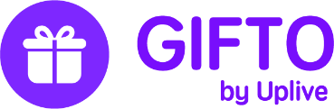
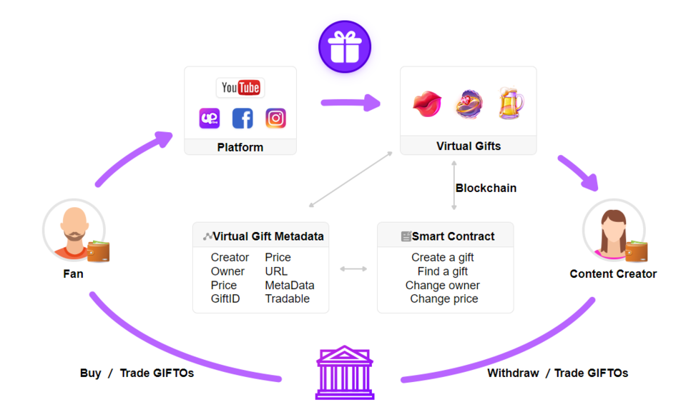
Gifto(업라이브 (Up LIVE) 스트리밍 서비스에 실제 적용중인 Dapp )
▶ 서비스 개요 : 전 세계 콘텐츠 크리에이터의 수익화를 돕는 탈중앙화된 가상 선물 프로토콜 (Youtube, Facebook, Instagram 등 플랫폼)
기업명 | AIG (Asia Innovations Group)
서비스런칭일 | 2017년 12월
토큰명 | GTO
시가총액 | 1,003억 196만 8,129원
ICO 기간 | 2017.12.14
ICO 모금액 | 224억
ICO 추진국 | 홍콩
홈페이지 | https://gifto.io/
▶ 특징 1) 업라이브 (Up LIVE)라는 글로벌 스트리밍 서비스를 보유하고 있는데 이미 전세계 3,500만 유저를 보유하고 있고 10만명이상의 스트리머를 보유
2) 탈중앙화된 (Decentralized)통합 기프팅 프로토콜
- 기프토는 업라이브 뿐만 아니라 유투브, 페이스북, 인스타그램등 다양한 플랫폼에서 사용할수 있도록 탈 중앙화 선물시장
을 구축하는 것을 목표로 다양한 할동을 하고 있음.
3) 스마트한 가상선물 (Smart Virtual Gifts)
- 가상선물의 이름, 디자인, 형태, 가격등을 자유롭게 설계하고 뷰티 크리에이터에게 립스틱 모양의 가상 선물을 주
거나, 먹방 크리에이터에게 치킨 모양의 가상화폐를 줄 수도 있음.
▶ 기프토 코인의 UGP (Universal Gifting Protocol)
Youtube, Facebook, Instagram 과 같은 모든 콘텐츠 플랫폼 상에서 콘텐츠 크리에이터는 HTML주소를 이용하여 기프토 가상 선물을 주고 받을 수 있음.
기존의 대형 콘텐츠 플랫폼들의 수수료 및 광고수익 의존도를 낮출 수 있으며, 광고수익이 존재하지 않는 콘텐츠 크리에이터나 신규 콘텐츠 크리에이터들에게 적절한 보상을 줌.
GIFTO는 애그노스틱 기술을 보유. -> 애그노스틱 기술이란 설정된 셋팅을 바꾸지 않아도 모든 플랫폼에서 사용되는 기술을 뜻임.
특정 앱을 다운로드 하지 않아도 웹상에서 주고받는 기능으로 말만 들으면 쉬워 보이지만 대단히 어려운 기술이라고 함.

Slide 11
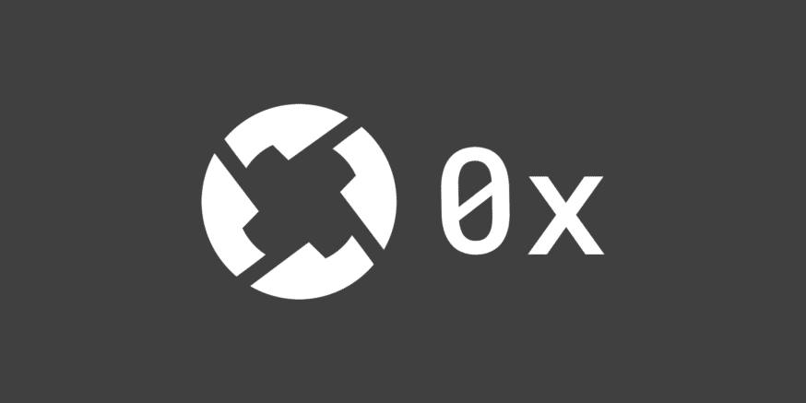
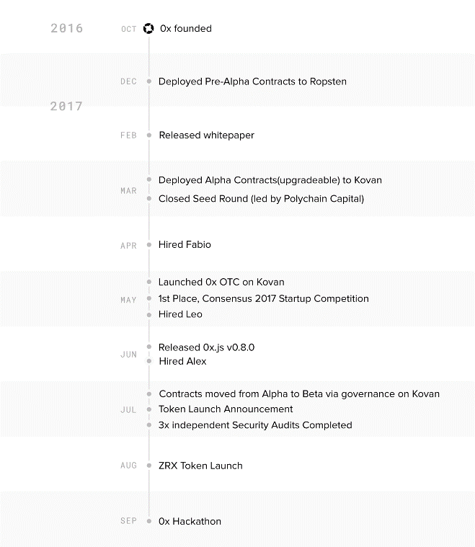
0x (탈중화 토큰 거래 프로토콜)
▶ 서비스 개요 :
0x는 "이더리움 블록 체인에서 분산된 교환을 위한 개방형 프로토콜"
분산형 거래소를 지향
0x 프로토콜을 이용하면, 스마트컨트랙트를 통한 ERC20 토큰을 P2P 거래.
Dapp도 0x 프로토콜을 이용한토큰 거래.
기업명 | ZeroEx
서비스런칭일 | 2017년 8월 16일
토큰명 | ZRX
시가총액 | 6,945억 1,590만 1,661원
ICO 기간 | 2017.08.15~16 (2일)
ICO 모금액 | 268억
ICO 추진국 | 미국
홈페이지 | https://0xproject.com/
▶ 특징 - 기존의 중앙집권화된 거래소들은 회사를 운영하며 여기에서 이용자들은 코인을 거래하고, 회사들은 수수료를 받고 중개를 해주는 역할
- 회사는 중개수수료를 받고, 투자자들은 수수료를 내고 코인을 매매
- 분산형거래소의 의미는 간단하게 말하자면, 일종의 P2P거래 -> 예를 들어 설명하면 몇개의 리플(XRP)로 다른사람의 이오스(EOS) 몇개를 사는 것. 일종의 교환같은 방식
이더리움 위에 0x 프로토콜을 올리고 그 위에서 분산형 거래소들이 운영되며, 이용자들은 분산형 거래소에서 코인을 교환하며 수수료로
제로엑스를 지급
▶ 0x 의 장점(Off-chain Relay, On-chain Settlement 구조)
기존의 판매등록, 취소, 수정 등 다양한 행위를 Off-Chain에서(이더리움 스마트컨트랙트 밖에서) 이루어지고,
최종으로 구매가 확정 되었을 때만 이더리움의 스마트 컨트랙트의 기록하는 방식을 고안한것
① 가스비 감소로 인한 사용자의 수수료 절감과 거래 속도의 증가 ② 제로엑스는 코인을 많이 보유하고 있을수록 제로엑스의 규정과 운영방향을 결정하는 투표권을 가짐. -> 결론적으로는, 분산형거래소는 어떻게든 제로엑스를 많이 보유하고 있어야함.
▶ 로드맵
▶ 0x 의 문제점
중앙집권형 거래소의 문제점과 분산형 거래소의 문제점, 그리고 제로엑스에 관한 정확한 이해 및 개념파악이 우선시 되어야 하기
때문에 일반인들에게는 꽤나 진입장벽이 높음.
이더리움에 국한되는것이 한계점이라고 볼 수 있음. 제로엑스가 적용이 될 수 있는 분야는 이더리움 기반의 분산형 거래소에만 사용이 가능하다는 점이 있음. 따라서 사용범위가 다소 제한적

Slide 12
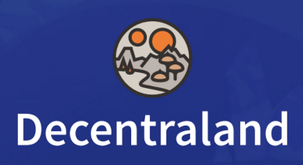
Decentraland
▶ 서비스 개요 : 이더리움 블록 체인에서 VR (가상 현실)을 구축하는 플랫폼
▶ 특징
VR 헤드셋을 사용거나 웹브라우저를 이용하여 3D 세계에 접속
블록체인 기반의 메타버스(Metaverse)라고 하는 가상 공간을 구축하고 누구도 손댈 수 없는 사용자 소유의 랜드를 창조하고 경험함.
가상의 부동산은 매매가 가능하고 MANA는 사용자간의 수수료를 거의 없게 만들어 줌.
디센트럴랜드에서 가상현실 공간을 창조한 콘텐츠 제작자는 인센티브를 부여받게 되고 새로운 가상경제를 만들어갈 수 있음.
카지노 ,음악감상 ,워크샵 ,운전 등 실제 현실과 비슷하게 세컨드라이프(Secondlife)나 마인크래프트(Minecraft)와 같은 느낌의 가상현실을 구현하는 플랫폼.
아라곤, 디스트릭트0x, IMTOKEN, 이더몬과 파트너쉽을 체결.
기업명 | Esteban Ordano
서비스런칭일 | 2017년 6월
토큰명 | MANA
시가총액 | 1,627억 6,957만 8,186원
ICO 기간 | 2017.08.18
ICO 모금액 | 268억
ICO 추진국 | 아르헨티나
홈페이지 | https://decentraland.org/
▶ 왜 Decntraland인가?
가상세계는 중앙화된 회사나 조직에 의해 지배되면 안되며 공개된 표준을 따라야 함.
Decentraland에서는 사용자가 창조하고 소유한 토지의 콘텐츠를 완벽하게 통제할 수 있으며 모든 수익이 보호.
이를 가능하게 하기 위해 디센트럴랜드 개발팀은 블록체인 기술을 활용하여 소유권을 기록.
▶ 로드맵 ① 석기시대 - 2016월 6월
② 청동기시대 - 2017년 3월
③ MANA, ERC20 토큰 판매 - 2017년 8월17~8월26일
④ 테라폼 이벤트 - 2017년 4월
⑤ 철기시대 - 2018년 현재 진행 중
⑥ 실리콘시대 - 2018년 현재 진행 중

Slide 13
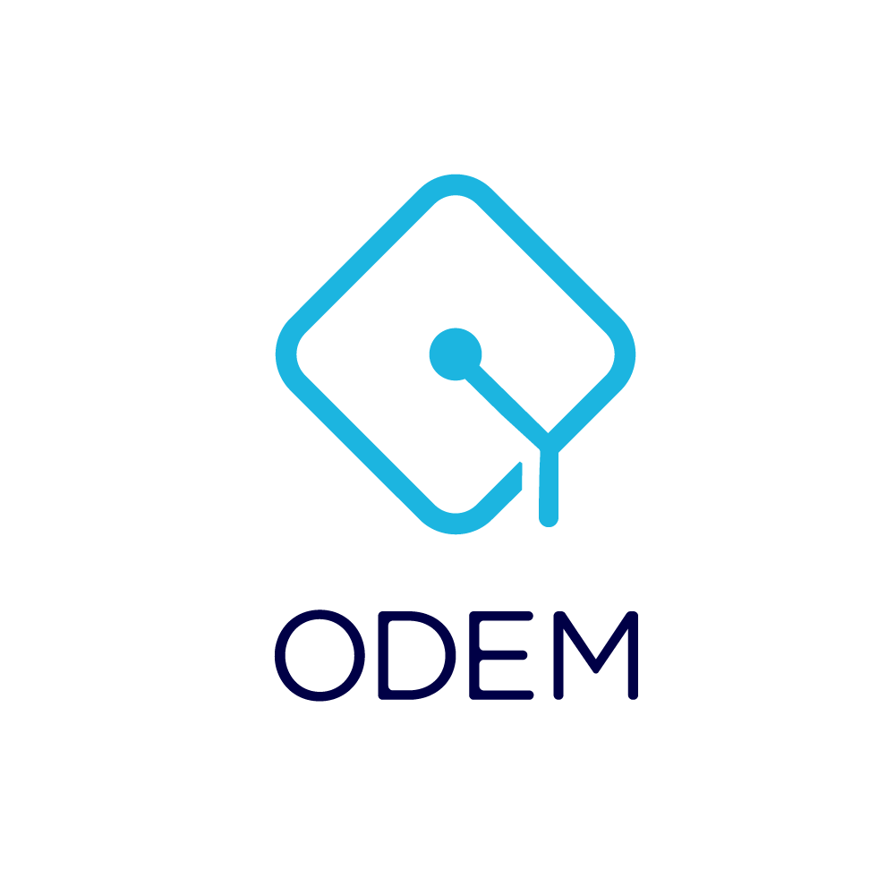
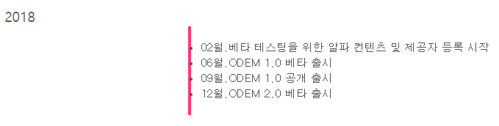
ODEM
▶ 서비스 개요 : ① 블록체인 또는 분산원장기술을 사용해, 교육비용을 절감시키고 실시간 교육 프로그램들의 프레젠테이션과 조직을 간소화함으로써 접근 상 평등한 기회를 촉진. ② 학생 및 학생 스폰서쉽 제공자들이 ODEM플랫폼의 소프트웨어 사용시 수수료를 감면
③ 대학 4년제 학위에 따른 빚 등 학생들의 과도한 부담을 없애는 것이 서비스 목표
기업명 | ODEM
서비스런칭일 | 2014년 6월
토큰명 | ODE
시가총액 | 844억 8,402만 8,487원
ICO 기간 | 2018.02.17~03.19
ICO 모금액 | 35억
ICO 추진국 | 스위스
홈페이지 | https://odem.io
▶ 특징
오뎀은 블록체인기반 교육서비스 플랫폼이자 플랫폼내 유틸리티 토큰용 암호화폐
오뎀은 학생과 교수가 중개자의 개입없이 교육 및 학습 과정을 진행할 수 있도록 서비스를 제공하며 블록체인을 기반으로 투명하고 안전하게 ODEM 토큰을 통한 거래.
ODEM은 교육 상품 및 서비스에 대한 원스톱 쇼핑 서비스와 아이비리그 이상의 최고 품질 교육용 컨텐츠를 제공.
오뎀은 불필요한 중간 개입자가 없어서 고객의 비용지출을 줄일 수 있음.
ODEM 토큰은 맞춤형 교육 및 훈련 과정을 구매,판매를 위해 플랫폼내에서 사용.
ODEM은 온라인 교육 플랫폼이 아님. ->블록체인을 통해 실시간 수업 체험, 온라인 지원의 활용 확대는 물론 학생들 요구에 맞게 주문제작(customize)도 가능
▶ 로드맵
▶ 수익모델
교육제공자 서비스 수수료의 일부

Slide 14
게임 DApp

Slide 15

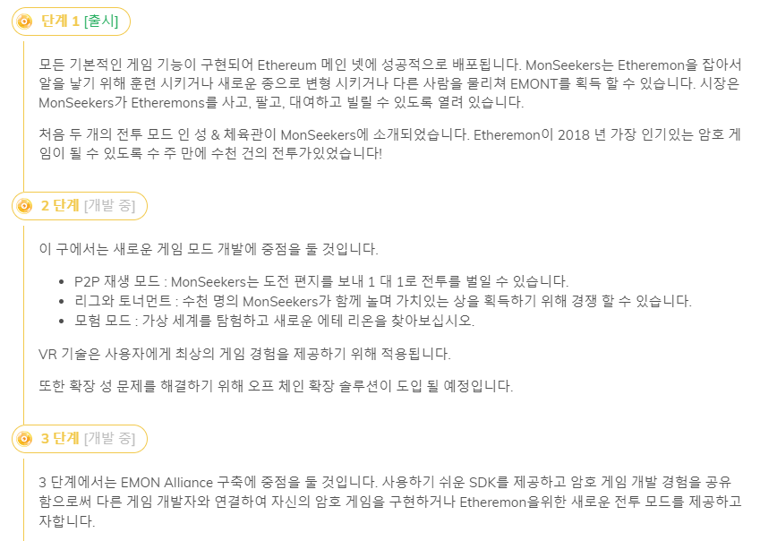
Etheremon
▶ 서비스 개요 : 블록체인과 VR 기술을 접목시켜 만든 3세대 첫 블록체인 기반 게임.
기업명 | Kyber NetWork
CEO | Loi Luu
본사 위치 | 싱가포르
런칭 날짜 | 2017년 12월
플랫폼 | Ethereum -> Zilliqa (높은 가스 가격으로 게임에 제한이 되고 있기에)
순위 | 2위(18.07.23기준)
Users 24h | 334(18.07.23기준)
홈페이지 | https://www.etheremon.com
동영상 | https://www.youtube.com/watch?v=gWSJLBCyhqk&vl=ko
▶ 특징 : 플레이어들은 이더몬(몬스터)으로 구성된 세계에서 이더몬을 잡고, 훈련시키고, 진화시키며 다른 플레이어들과 교환할 수 있음.
▶ Etheremon 에서의 가치 창출 방법
- 이더몬 훈련하기와 팔기 : 자신의 이더몬(몬스터)를 훈련시킬수록, 더 많은 가치가 쌓이게 된다. 진화를 통해서 가치 높은 (몬스터)를 얻을 수 있음.
- 채굴된 EMONT Token : 플레이를 하면 Emont라는 게임 내 암호화폐를 채굴할 기회를 가지게 된다. Ether로 교환하거나 게임 내에서 사용할 수 있음. 교환은 RADAR 에서 할 수 있음.
▶ Etheremon 게임소개
- 전투 파워 : 각 이더몬은 전투 파워가 설정되어 있다. 6가지 스탯을 통해 산출한 하나의 간소한 수치.
- 속성 : 각 이더몬은 17개중 1~3개의 속성을 보유하며 각 속성별 우위를 보이는 상대 속성이 모두 다름.
- 진화 : 특정 레벨이 도달하면 진화할 수 있는 능력을 가지게 된다. 진화한 Etheremon의 레벨은 1이 됨.
- 경험치 획득 : 전투를 통해 얻을 수 있으며, 상대의 레벨이 높을수록 더 많은 경험치를 획득할 수 있음.
- 알 : 알을 낳는데에는 상당히 많음 경험치가 필요.
▶ 로드맵

Slide 16
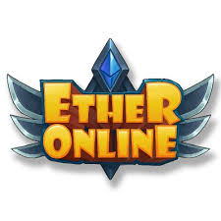
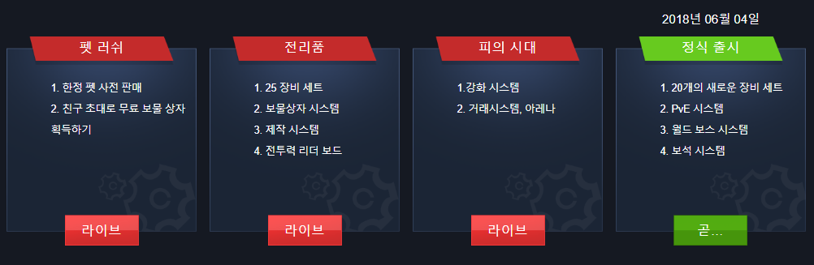
Ether Online : The ETHagon
▶ 서비스 개요 : 블록체인 기술을 기반으로 한 세계 최초의 대규모 멀티 플레이어 온라인게임(MMORPG)
기업명 | R2Games
CEO | Psigoda
본사 위치 | 중국
런칭 날짜 | 2018년 06월
플랫폼 | Ethereum
순위 | 5위(18.07.23기준)
Users 24h | 96(18.07.23기준)
홈페이지 | https://ether.online
동영상 | https://www.youtube.com/watch?v=bAfBMmI1uHQ
▶ 특징 : 장비 및 펫을 사용자가 소유합니다. 각 트랜잭션을 공개적으로 기록하고 표시하는 블록 체인 기술을 통해 플레이어는 항목을 안전하게 구매, 판매 및 거래 할 수 있음.
▶ Ether Online 에서의 가치 창출 방법
- 보물상자 : 열기 위해 0.01ETH를 사용할 수 있으며 랜덤으로 장비를 한 개를 얻을 수 있고 획득한 장비는 사용할 수도 있고 판매할 수 있음.
- 제작 : 같은 등급의 동일한 장비들을 합성하여 다음 단계의 장비를 제작한다. 전설 등급까지 제작.
- 행운추첨 : 특정이상의 전투력에 도달한 모든 플레이어 중 10명만 매일 보상 받을 기회는 얻음.
▶ Ether Online게임소개
- 아레나 : 높은 랭킹이 되기 위해 대결하며 랭킹이 높을수록 보상도 풍부해진다. 낮은 플레이어가 높은 플레이어에게 승리했을 때 랭킹은 바뀌게 된다.
- 이더곤 : 이더곤을 열려면, 자금(0.05 ETH, 0.2 ETH, 0.5 ETH, 1 ETH or 2 ETH)를 지불해야 하며, 도전자가 같은 비용을 내고 당신에게 도전하기를 기다려야 함. 전투가 끝나면, 승자가 전체 금액의 90%를 받게 됨.
▶ 로드맵

Slide 17

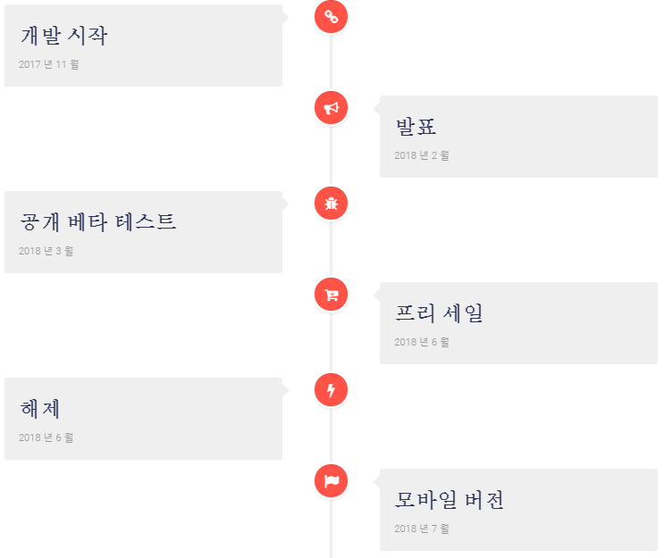
OxUniverse
▶ 서비스 개요 : 혁신적인 블록체인 기반 게임으로 독특하고 수집 가능한 행성의 은하에서 탐험하는 게임.
기업명 | OxGames
CEO | Mike Zelenin
본사 위치 | 키프로스
런칭 날짜 | 2018년 06월
플랫폼 | Ethereum
순위 | 6위(18.07.23기준)
Users 24h | 83(18.07.23기준)
홈페이지 | https://0xuniverse.com/
동영상 | https://www.youtube.com/watch?v=HZ9xeWDRBvw
▶ 특징 : 행성을 식민지화하여 자원을 추출하고 우주선을 만들 수 있으며, 우주의 신비를 밝힐 때까지 함대를 계속 확장해야 함.
▶ OxUniverse에서의 가치 창출 방법
- 플레이어는 발견 할 수 있는 행성으로, 행성을 개발하고, 사람들을 성장시키면서 필요한 자원을 수집 할 수 있음.
- 충분한 자원이 있으면 우주선을 만들어 새로운 행성을 발견 하여 같은 방법으로 자원을 수집 할 수 있음.
▶ OxUniverse 게임소개
- 행성 수집 : 각 행성은 독특한 디자인과 자원을 갖춘 디지털 소장품입니다. 일반, 희귀, 서사시 및 전설적인 행성의 4 가지 종류를 발견할 수 있음.
- 탐색 : 길을 따라 플레이어는 고대 문명에 속한 유물을 발견 할 수 있으며, 외계인 지식을 공유하면 플레이어는 삶의 기원을 밝히는 흥미 진진한 스토리를 공동으로 발견 할 수 있음.
▶ 로드맵

Slide 18
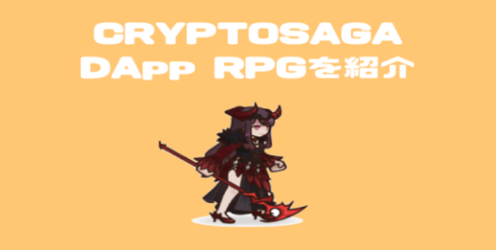
CryptoSaga
▶ 서비스 개요 : 블록 체인의 새로운 분산 RPG게임
기업명 | FirstShrike
CEO | Yungi Jang
본사 위치 | 한국
런칭 날짜 | 2018년 02월
플랫폼 | Ethereum
순위 | 29위(18.07.23기준)
Users 24h | 5(18.07.23기준)
홈페이지 | https://cryptosaga.io
동영상 | https://www.youtube.com/watch?v=Jd777jTYc14
▶ 특징 : 플레이어와 몬스터가 애니메이션으로 움직일 때마다 WebGL에서 실행되기 때문에 검을 휘두르며 보물을 찾고, 던전 에서 전투하는 것을 볼 수 있음. 시각적으로 가장 매력적인 게임.
▶ CryptoSaga에서의 가치 창출 방법
- 던전 : PVE(AI와의 전투)방식이며, 전투를 통해 금을 얻을 수 있음.
- 길드 : DPoS(Delegated Proof of Stake) 개념을 사용하여, 톱 101길드는 매일 금을 보상 받음. 길드마스터는 길드원 과 스마트컨트렉트에 의해 자동으로 분배함.
▶ CryptoSaga게임소개
- 사용 토큰 : ERC-721
- 아레나 : 플레이어와 플레이어가 싸우는 장소이며, 승리하면 Eth 또는 금을 보상으로 받을 수 있음.
- 금 : 획득한 금으로 플레이어의 소유 영웅을 업그레이드 할 수 있다.

Slide 19

EtherBots
▶ 서비스 개요 : 가상 로봇을 수집, 구축 및 결투하는 분산 형 플랫폼 게임.
기업명 | Fuelbors
CEO | James Ferguson & Robbie Ferguson
본사 위치 | 호주
런칭 날짜 | 2018년 03월
플랫폼 | Ethereum
순위 | 17위(18.07.23기준)
Users 24h | 16(18.07.23기준)
홈페이지 | https://etherbots.io
동영상 | https://www.youtube.com/watch?v=oV3VvVjoKCc
▶ 특징 : 부품과 무기를 수집하고, 역동적 인 로봇을 만들어 플랫폼에서 다른 사람들과 싸우는 게임.
▶ EtherBots에서의 가치 창출 방법
- 전투 : 봇을 서로 전투를 시키면서 보상을 받음.(추가 부품을 업그레이드 시킬 수 있고, 시장에 팔 수 있음.)
▶ EtherBots게임소개
- 사용 토큰 : ERC-721
- 봇은 4가지로 구성(공격무기, 방어무기, 몸체, 포탑)
- EtherBots은 구매, 판매 할 수 있다.
▶ 게임 소개
1. EtherBots은 블록체인에서 구입, 판매할 수 있으며, 싸울 수 있는 로봇.
2. 봇은 4가지로 구성( 공격무기, 방어무기, 몸체, 포탑)
3. 사용토큰 : ERC – 721
4. 전투를 통해 레벨을 올리고 보상을 받을 수 있다. 공격 료와 방어 료가 따로 있으면 각각 0.001Eth, 0.005Eth이다.
5. 보상을 통해 얻은 부품은 자신이 사용할 수 있고, 마켓에 팔 수 있다.

Slide 20

Dragon King
▶ 서비스 개요 : NEVERDIE coin과 Teleport 토큰을 사용하는 첫 번째 Ethereum 블록 체인 판타지 게임.
기업명 | blockfrogs
CEO | 알 수 없음
본사 위치 | 파마나
런칭 날짜 | 2018년 06월
플랫폼 | Ethereum
순위 | 28위(18.07.23기준)
Users 24h | 5(18.07.23기준)
홈페이지 | https://dragonking.io
▶ 특징 : 병사를 생성하여 드래곤을 사냥하고 드래곤을 키워 다른유저와 전투하는 게임.
▶ Dragon King에서의 가치 창출 방법
- 다른 플레이어와 경쟁에서 승리하거나 화산 폭발로 오래 살아 남은 생존자들에게 보상이 주어짐.
▶ Dragon King게임소개
- 사용 토큰 : NERVERDIE ERC-20
- NEVERDIE 지갑 : Ethereum 지갑 호환 가능.
- 훈련 : 드래곤을 훈련시켜 다른 드래곤을 사냥하고 더 많은 스킬 및 xp을얻으며 업그레이드 할 수 있음.
- 군대 : 기사들을 teleport 토큰을 사용하여 전투장에 보낼 수 있음.

Slide 21
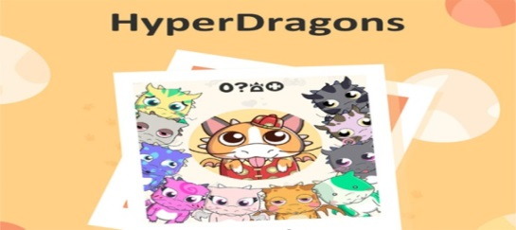
HyperDragons
▶ 서비스 개요 : 놀라운 그래픽과 게임 플레이를 제공하는 최초의 대규모 블록 체인 턴 기반 전략 게임.
기업명 | 幂玛网络
CEO | Yi Yi
본사 위치 | 중국
런칭 날짜 | 2018년 07월
플랫폼 | Ethereum
순위 | 9위(18.07.23기준)
Users 24h | 69(18.07.23기준)
홈페이지 | http://hyperdragons.alfakingdom.com
동영상 | https://bit.tube/play?hash=QmT96kTMcwupRBe4KWUDypwSA2PQ6qCjixYpLEttdF2buG&channel=19012
▶ 특징 : CryptoKitties에서 경험 한 것처럼 블록 체인에서 스마트 계약을 생성하여 디지털 드래곤을 수집, 교역 및 거래 할 수 있지만 실제 경쟁 게임 경험을 제공.
▶ HyperDragons에서의 가치 창출 방법
- 전투 : 전사 드래곤을 참여시켜 다른 플레이어와 결투는 방식. ETH 보상이 주어짐.
- 아레나에서 승부 예측을 해서 맞추면 보상이 주어짐.
.
- 플레이어는 DST를 통해 광산을 채굴 할 수 있음
전쟁에서 사용할 수 있는 게임 내 통화
▶ HyperDragons 게임소개
- 사용 토큰 : ERC-721
- 드래곤 과 전사 드래곤 두 종류가 있음.
- 번식이 가능함.
- 상대방으로부터 드래곤 성을 지켜야 함.
- HyperDragons 는 CryptoKitties 와 호환되며 고양이를
먹고 그 속성을 흡수하여 드래곤의 능력을 향상시킬 수 있다.
- 드래곤이 전투하는 아레나에서 참가자와 관중에게 승자를 예측할 수 있는 기회를 제공한다. 올바른 예측을 할 경우 보상을 얻게 된다.

Slide 22
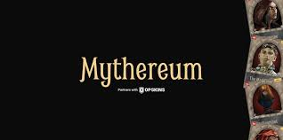
Mytereum
▶ 서비스 개요 : Ethereum 블록체인 기반으로 하는 멀티 플레이어 디지털 카드 게임.
기업명 | Bitguild
CEO | Jared Psigoda
본사 위치 | 알 수 없음
런칭 날짜 | 2018년 02월
플랫폼 | Ethereum
순위 | 100위권 밖(18.07.23기준)
Users 24h | -
홈페이지 | https://www.mythereum.io/
▶ 특징 : 플레이어가 수집한 카드의 고유한 decks 만들고 다른 플레이어가 전투에 참여하도록 유도하는 게임.
▶ Mytereum에서의 가치 창출 방법
- 플레이어는 자신의 HP을 보호하고 다른 모든 플레이어보다 오래 머무르면서 공격을 시작할 수 있으며 그 과정에서 Mythereum XP를 획득 함.
▶ Mythereum 카드 : 카드는 직접 또는 OpenSea와 같은 마켓 플레이스에서 거래, 양도 또는 판매가 가능하다. 새로운 카드, 이미 소유하고 있는 카드를 업그레이드 할 수 있음.
▶ HyperDragons 게임소개
- 사용 토큰 : ERC-721
- 플레이어는 자신의 decks 중 하나를 선택하여 전투에 참여.
- decks은 최대 카드 수는 없지만 최소 7장.
- decks이 자동으로 섞여서 자신의 decks에서 5장의 카드를 받음.
- 첫 번째 카드는 리더 카드로 선출이 되며, 플레이어의 체력은 300hp로 시작함.
- 승리한 플레이어는 XP를 획득.

Slide 23

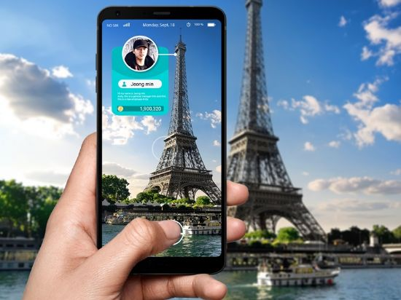
MOSSLAND(모스랜드) 퀀텀기반 Dapp 리얼리티플렉션(VR,AR바탕으로 게임을 만드는 회사, 국내최초로 스팀에 VR게임 출시)
→ 현실의 부동산을 소재로 하는 위치 기반 (Location Based), 증강 현실 (Augmented Reality) 모바일 게임 서비스
〮 회사이름 : 리얼리티리플렉션 〮 설립일 : 2015-04-03 〮설립자 : 손우람CEO 〮위치 : 서울 성동구 성수동
- 현 가상화폐거래소 코빗 대표이자 한국블록체인협회 이사인 김진화, 카카오블록체인(가칭) 대표로 내정된 한재선 박사, 500스타트업코리아 공동 대표파트너 임정민 등 블록체인 및 스타트업 창업 분야의 유력인사들이 참여해 프로젝트의 성공을 돕고 있다.
ICO여부 : O
KYC 여부 : O
사전 판매 날짜 : 18.01.29 (38분만에 ICO가 매진 사전 판매를 통해 55억(5백만 달러) 수익)
메인 판매 날짜 : 18.03.21 ~ 18.04.17
토큰 가격 : 1 ETH = 10,000 MOC
총 발행량 : 500,000,000(50억) MOC
판매용 토큰 : 250,000,000(25억) MOC
〮 서비스 소개
사용자는 주변의 현실 건물들을 모두 게임 상에서 볼 수 있고, 게임 플레이를 통해 획득하고, 사거나 팔 수도 있다. -> 사용자간 거래는 게임 내 경매 전용 화폐인 Moss를 이용해서 하게 되는데, Moss는 블록 체인 기반의 암호 화폐인 Moss Coin 으로 1:1 교환이 가능하다.
획득한 가상의 부동산 자산은 암호 화폐를 이용하여 거래 가능하도록 개발되어 환금성을 가지게 되므로, 모든 사용자는 자연스럽게 자신의 건물 가치를 높이기 위해 노력하게 된다.
- 게임 내에서 건물이 높은 가치를 가지려면 그 건물에 방문해서 체크 인하는 사람들이 많아야 한다. - 게임 내 경매 기능을 통해 가상의 부동산과 액세서리들에 대한 사용자간 거래가 가능하다.
- Mossland 의 사용자라면 누구나 Moss 를 사용하여 간단한 인터페이스를 통해 광고를 제작/집행할 수 있다. 이렇게 사용한 Moss 는 광고 수수료로 운영사가 일부 가져가고, 나머지는 실제 방문하거나 구매한 사용자에게 지급하는 보상형 광고로 집행된다.
- 가상 부동산과 AR 액세서리는 개발사의 기술력, 리소스 생산 능력과 사용자의 플레이 참여로 생산되는 가상 자산이다.

Slide 24
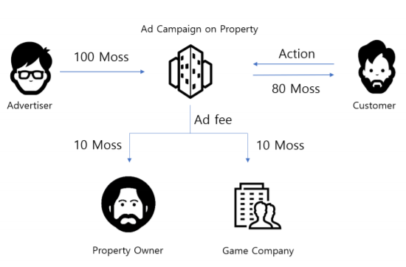

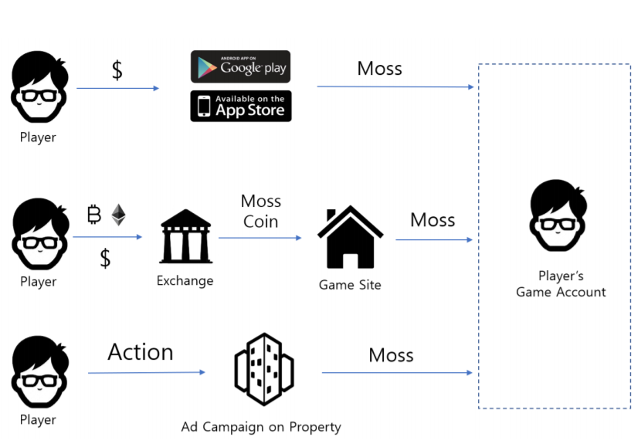
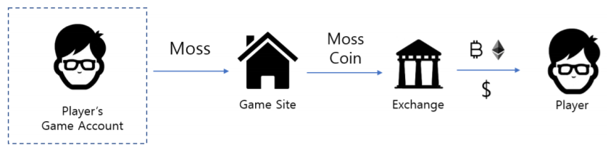
MOSSLAND(모스랜드) 퀀텀기반 Dapp
〮 Mossland의 광고 집행구조의 수수료를 통해 수익
▲ 광고 예시
광고주가 집행한 광고비는 대부분 소비자에게 지급되고, Property 소유자와 게임 운영사가 일정 부분을 수수료로 받아 간다.
〮 Moss Coin과 Moss
모든 Moss는 Moss Coin으로 인출 가능하며, 인출한 MossCoin이 상장된 거래소에서 다른 가상화폐니 현금으로 환전할 수 있다.
⑴ 암호 화페 거래소에서 Moss Coin 구매
⑵ 모바일 스토어의 인앱 결제
⑶ 광고 참여

Slide 25
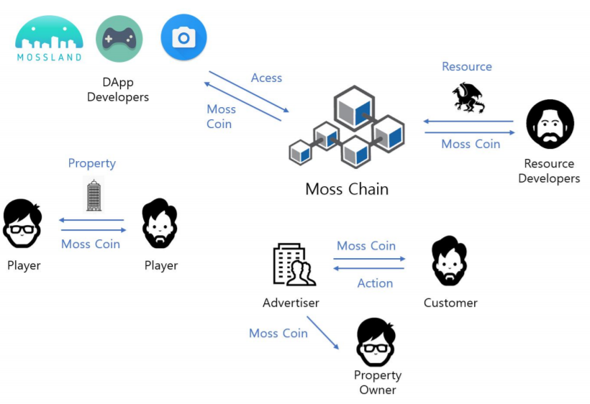
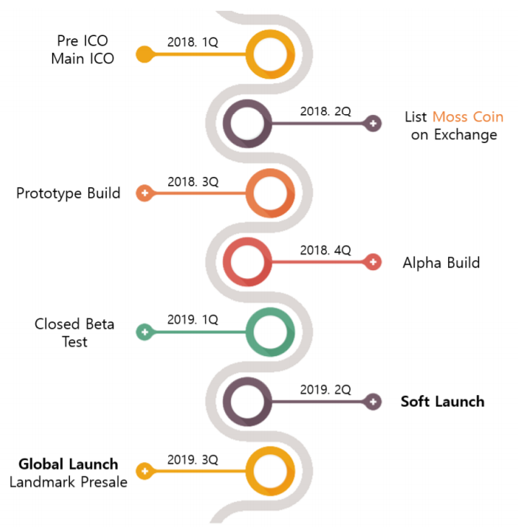
MOSSLAND(모스랜드) 퀀텀기반 Dapp
〮 Moss Chain의 경제
- 리소스와 판매 - Property 경매 - 광고 - Dapp 개발과 수익
〮 로드맵
- Pre ICO 와 Main ICO 를 마치면 바로 Moss Coin 의 거래소 상장을 추진할 예정 - ICO 를 통해 조성된 개발 자금으로 2018년 내에 알파 빌드를 개발 완료한다. - 2019년 초에는 클로즈 베타 테스트를 반복 실시하면서, 제품 완성도를 높인다. - 2019년 중반에 테스트 국가를 하나 선정하여 소프트 런칭 방식으로 출시한다. - 소프트 런칭으로 게임의 기술적, 기획적 보완을 마친 후 2019년내 글로벌 동시 출시하는 것이 목표이다. - 글로벌 런칭 시점에는 중요 랜드마크 사전 경매 이벤트를 진행할 것이다.

